Slide 1
МБДОУ детский сад №52
Презентация для детей подготовительной группы по теме «Цветы»
Подготовила: воспитатель
Воронкова
Маргарита Валерьевна

Slide 2
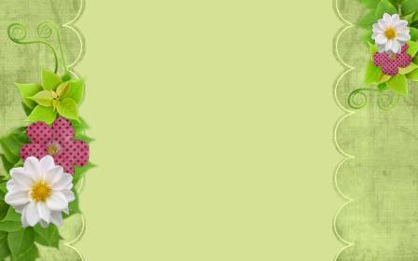
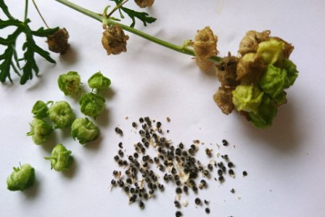
Цветы — это растения, а как же они растут?
Ребята, посмотрите на фото семян цветка. « Сможем ли мы вырастить красивый цветок из этого семени?
Цветок рождается из семени или луковицы. Из семени (луковицы) прорастает росток, появляются листочки, затем растение выбрасывает стрелу, а на ней образуется бутон. Бутон раскрывается и на свет появляется цветок.

Slide 3
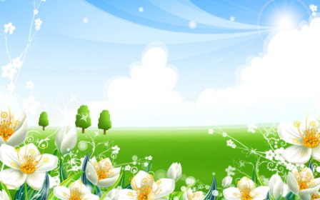
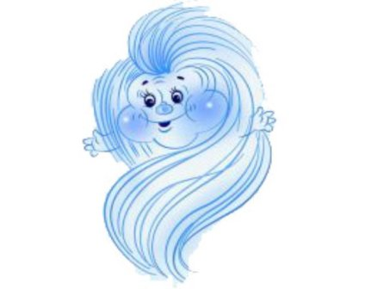
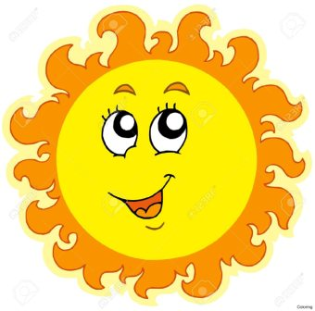
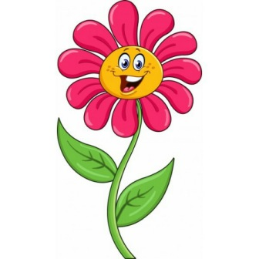
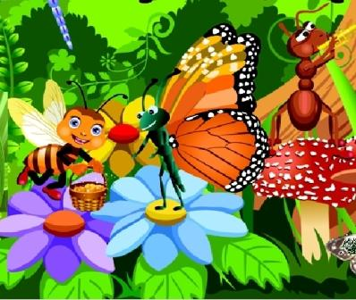
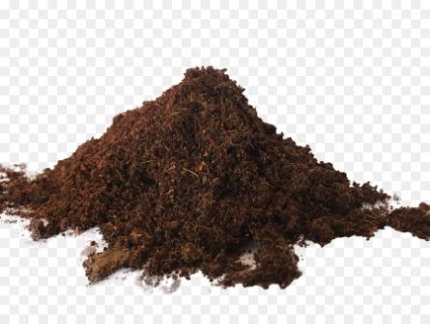
Что нам нужно для того, чтобы наши семена начали расти?
Воздух
Тепло и свет
Вода
Земля
Насекомые

Slide 4
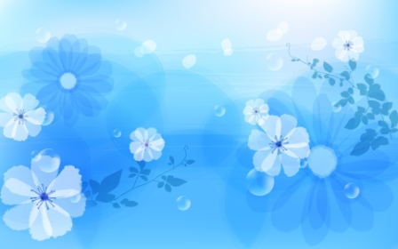
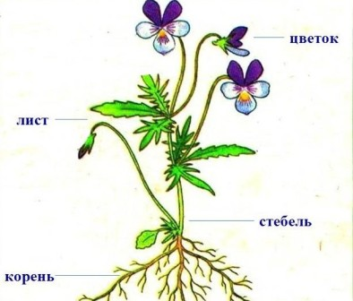
Давай посмотрим, что из себя представляет цветок и из каких частей он состоит.

Slide 5
Цветы – наши постоянные и добрые друзья. Они радуют нас своим цветением с ранней весны и до поздней осени, украшают нашу жизнь и дарят хорошее настроение.
Существует огромное количество разновидностей цветов, каждый из которых по-своему уникален. Полевые, садовые, комнатные… Они везде и всюду: в лесу, на лугу, в саду и дома.
Цветы
Луговые (полевые)
Садовые
Комнатные

Slide 6
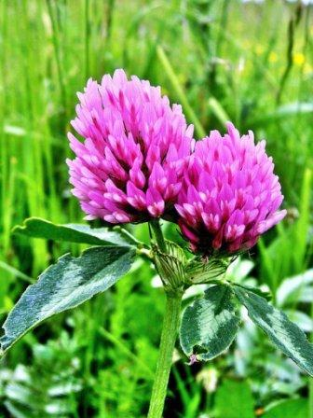
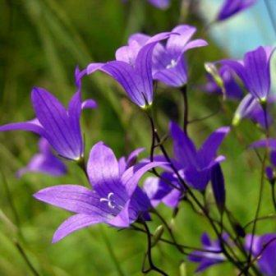
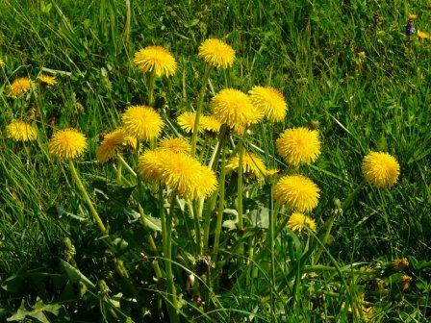
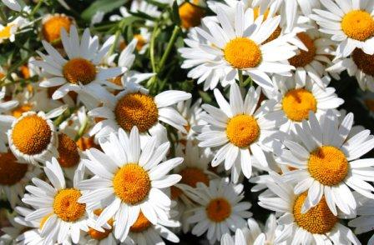
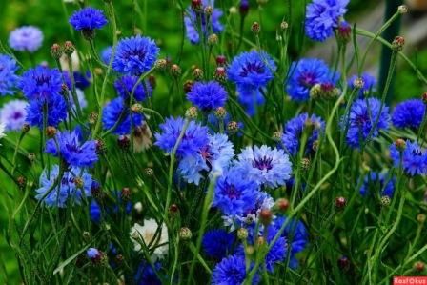
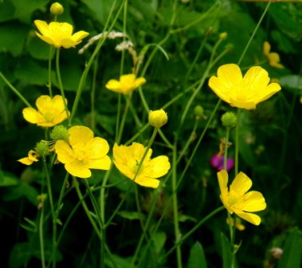
Луговые или полевые цветы

Slide 7
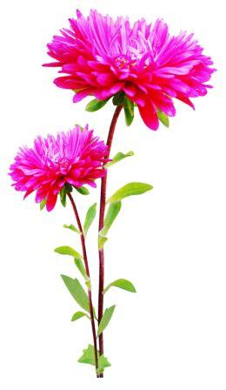
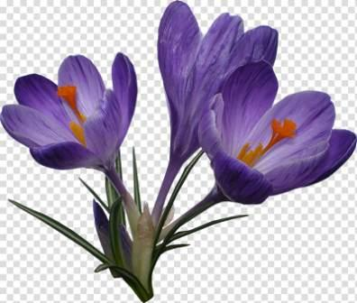
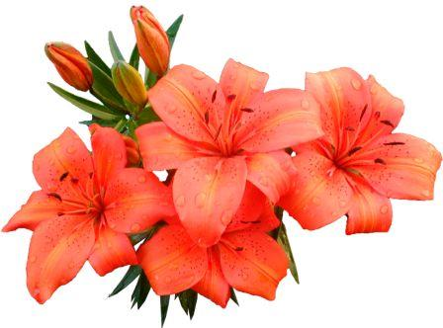
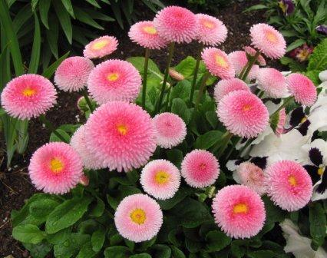
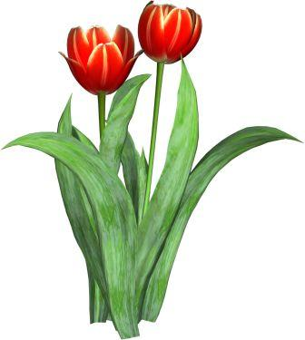
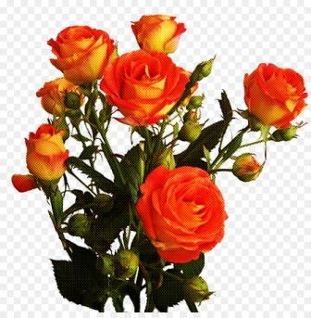
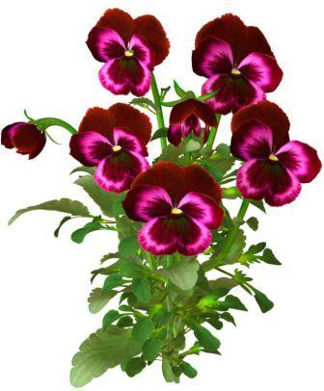
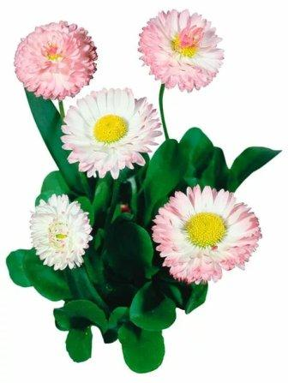
Садовые

Slide 8
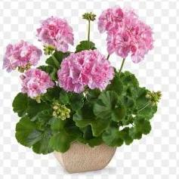
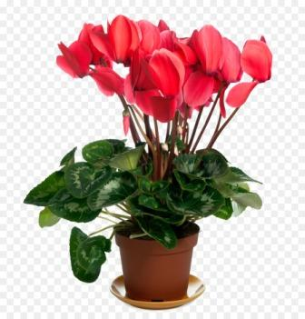
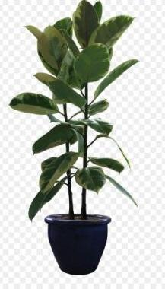
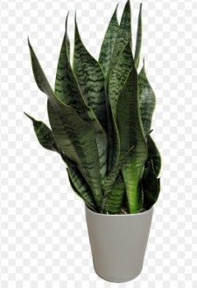
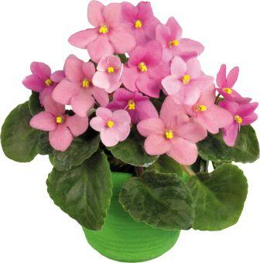
Комнатные

Slide 11
Значение цветов
Очищают воздух.
Кормят (Насекомые питаются нектаром).
Лечат (Используют в медицине как лекарственные средства).
Украшают (Используют для создания интерьера, композиций, букетов и т.д.).

Slide 12
Цветы - это частичка природы, положительные эмоции и повод радоваться жизнью. Цветы имеют свойство очищать атмосферу от вредных веществ.
Многие цветы нас радуют не только своим видом, но и полезными лечебными свойствами. Например ромашка, самое известное растение, применяют, как успокоительное средство. При растройствах кишечника, а также обладает противовоспалительным эффектом.
На праздники, день рождения, 8 марта, мы любим дарить и получать букеты из цветов.
Ребята, а самое главное - это нужно беречь цветы, и любоваться ими на клумбе, ведь сорвав цветок, он просто завянет.
Если я сорву цветок,
Если ты сорвёшь цветок,
Если все: и я, и ты —
Если мы сорвём цветы,
То окажутся пусты
И деревья, и кусты.
И не будет красоты.
И не будет доброты.
Если только я и ты —
Если мы сорвём цветы.

Slide 13
Цветы – это вечные и прекрасные спутники жизни Помните - лучший цветок - это несорванный цветок.
Богатства мои – ведь они возле вас, Те самые, что так ласкают ваш глаз Богатства мои – это наши цветы, не правда ли, они неземной красоты!

Slide 14
"Цветы, как люди, на добро щедры и, людям нежность отдавая, они цветут, сердца обогревая, как маленькие, тёплые костры."
(К. Жане)
Спасибо за внимание!
2020 год

